Slide 1
Výukový materiál v rámci projektu OPVK 1.5 Peníze středním školám Číslo projektu: CZ.1.07/1.5.00/34.0883 Název projektu: Rozvoj vzdělanosti Číslo šablony: III/2 Datum vytvoření: 8.11. 2012 Autor: Ing. Ivana Náplavová Určeno pro předmět: První pomoc Tematická oblast: Integrovaný záchranný systém, jednotný postup při poskytování první pomoci, mimořádné situace Obor vzdělání: Masér sportovní a rekondiční 69-41-L/002 1. ročník Název výukového materiálu: Výuková prezentace: Mimořádné situace, varování obyvatel Popis využití: Krizové situace, krizový řízení, varovné signály, úkoly pro žáky Čas: 15 minut
VY_32_INOVACE_PPM11860NÁP

Slide 2
Mimořádné situace
Mimořádné události
ohrožují život, zdraví, majetek nebo životní prostředí a vyžadují provedení záchranných a likvidačních prací.
vyvolané činností člověka
přírodní vlivy
havárie
Záchranné práce jsou činnosti k odvrácení nebo omezení bezprostředního působení rizik a vedoucí k přerušení jejich příčin zejména ve vztahu:
k ohrožení života
k ohrožení zdraví
k ohrožení majetku
k ohrožení životního prostředí
http://radyvnouzi.cz/krizove-situace/chemicka-havarie
Likvidační práce jsou činnosti k odstranění následků způsobených mimořádnou událostí

Slide 3
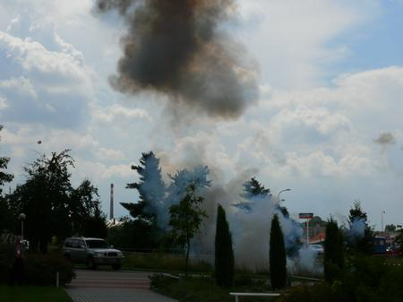
Krizová situace
bezprostředně jsou ohroženy životy a zdraví občanů
bezprostředně je ohroženo životní prostředí
jsou bezprostředně ohroženy majetkové hodnoty
je ohrožen veřejný pořádek
je ohroženo hospodářství
stav vnějšího ohrožení státu jako důsledek ozbrojeného konfliktu
teroristické akce
jiné akce ohrožující stabilitu státu
http://radyvnouzi.cz/fotogalerie
Krizová situace je mimořádná událost, při níž je vyhlášen stav nebezpečí, nouzový stav nebo stav ohrožení státu.

Slide 4
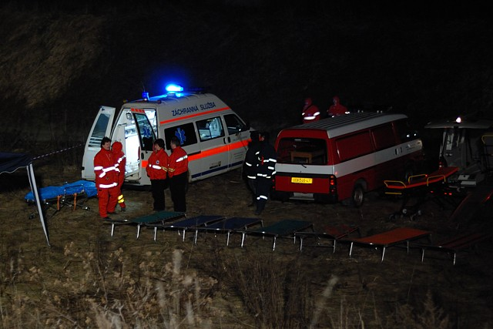
Stav nebezpečí vyhlašuje hejtman kraje pro území kraje nebo jeho část na dobu nejvýše 30 dnů
Nouzový stav
vyhlašuje vláda ČR nejdéle na dobu 30 dnů
Stav ohrožení státu může vyhlásit Parlament ČR
Válečný stav může vyhlásit Parlament ČR
http://radyvnouzi.cz/krizove-situace/evakuace
Mohou být omezena některá občanská práva, například právo shromažďování a volného pohybu.

Slide 5
ú
Hledání na internetu
čas: 3 minuty
1. Z jakého důvodu může vyhlásit Parlament ČR stav ohrožení státu?
2. Z jakého důvodu může vyhlásit Parlament ČR válečný stav?
Řešení:
Stav ohrožení státu: při ohrožení svrchovanosti státu, územní celistvosti nebo demokratických základů státu.
Válečný stav: při napadení agresorem nebo v případě společné obrany proti napadení v rámci plnění mezinárodních smluvních závazků

Slide 6
Krizové řízení zákon 240/2000 Sb.
Ústřední úroveň
http://radyvnouzi.cz/informace/varovani-obyvatel
Bezpečnostní rada státu (BRS)
podílí se na tvorbě spolehlivého bezpečnostního systému státu
zabezpečuje koordinaci a kontrolu opatření k zajištění bezpečnosti ČR a mezinárodních závazků
v čele stojí předseda vlády
má celkem 12 členů (ministrů)
schůze BRS se dále účastní guvernér České národní banky
předseda Správy státních hmotných rezerv
vedoucí Úřadu vlády České republiky
ředitel sekce předsedy vlády
právo zúčastnit se jednání BRS má také prezident republiky.

Slide 7
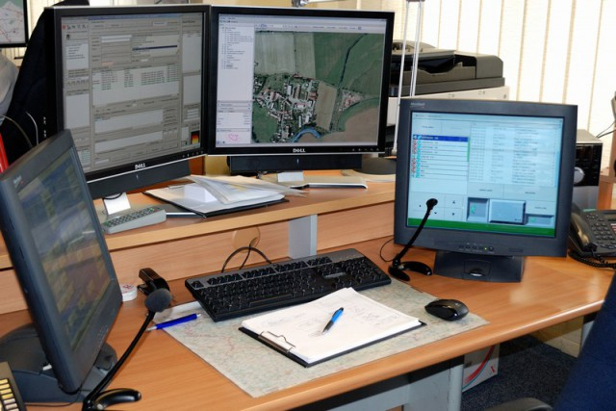
Ústřední krizový štáb (ÚKŠ)
je pracovním orgánem vlády k řešení krizových situací
má 36 členů
jeho předsedou je podle charakteru situace:
ministr obrany
v případě vnějšího vojenského ohrožení České republiky
při plnění spojeneckých závazků v zahraničí
při účasti ozbrojených sil České republiky v mezinárodních operacích na obnovení a udržení míru
ministr vnitra
v případě ostatních druhů ohrožení České republiky
při poskytování humanitární pomoci většího rozsahu do zahraničí
při zapojení České republiky do mezinárodních záchranných operací v případě havárií a živelních pohrom
http://radyvnouzi.cz/fotogalerie

Slide 8
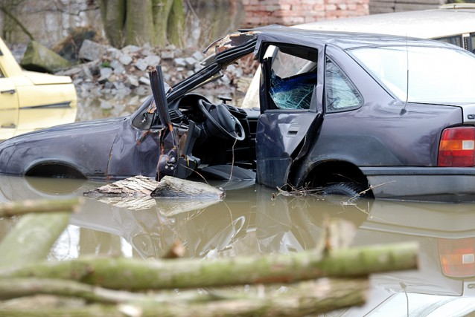
Krajská úroveň
Bezpečnostní rada kraje
Krizový štáb kraje
Místní úroveň
Bezpečnostní rada města
Bezpečnostní rada obce
Krizový štáb města
Krizový štáb obce
http://radyvnouzi.cz/fotogalerie
Své krizové štáby mají také nejrůznější organizace, kterých se dotýká řešení krizových situací.

Slide 9
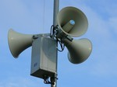
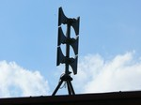
Varování obyvatel
V ČR existuje jediný varovný signál:
„Všeobecná výstraha“
http://radyvnouzi.cz/informace/varovani-obyvatel
vyhlašován kolísavým signálem pro dobu 140 sekund
může zaznít třikrát po sobě v cca tříminutových intervalech
může upozorňovat na únik nebezpečné látky
také na vznik povodně
jiná událost
http://radyvnouzi.cz/informace/varovani-obyvatel

Slide 10
Činnost po zaznění všeobecné výstrahy:
Ukryjte se v nejbližší zděné budově, nevyhledávejte sklepní prostory
Uzavřete okna a dveře, vypněte klimatizaci
Sledujte televizní a rozhlasové vysílání
Řiďte se pokyny orgánů krizového řízení
Ostatní signály, které nejsou určeny pro varování obyvatel:
Požární poplach – přerušovaný signál po dobu 60 sekund
Zkouška sirén – stálý signál po dobu 140 sekund
http://www.hzscr.cz/clanek/varovani-obyvatelstva-v-ceske-republice.aspx

Slide 11
ú
Samostatná práce
čas: 3 minuty pomůcky: papír psací potřeby
Napište alespoň 10 situací, které mohou v případě výskytu resp. vzniku, způsobit krizovou situaci. Co vše může ohrozit území České republiky?

Slide 12
Co ohrožuje území České republiky (35)
Požáry
Exploze
Bouře, vichřice a prudké větrné poryvy
Úniky plynů
Záplavy, povodně
Radioaktivita
Krupobití a přívalové deště
Havárie v chemickém objektu
Námrazy a náledí
Působení toxických a infekčních odpadů
Sněhové vánice a kalamity
Únik ropných produktů
Svahové pohyby
Dopravní havárie (silniční, letecké, železniční)
Propady zemských dutin
Chemizace zemědělství
Posun říčního koryta nebo dna pod hladinou
Mechanické poruchy-konstrukcí, staveb, techniky
Pád kosmických těles
Davová panika
Půdní eroze
Násilné sociální konflikty
Zemětřesení
Teroristická činnost
Tornáda
Násilné kriminální delikty
Teplotní inverze
Emigrační vlny
Obtížná vedra a sucha
Mezistátní konflikty
Vlivy kosmických záření a těles
Epidemie, pandemie (velká nákaza lidí)
Epizootie (velká nákaza zvířat)
Epifytie (velká nákaza rostlin)
Škůdci a paraziti

Slide 13
Zdroje:
Co dělat... aneb kapesní průvodce krizovými situacemi doma i v zahraničí, Centrum pro bezpečný stát, o. s., Praha 2008
http://radyvnouzi.cz/informace/varovani-obyvatel
http://www.ioolb.cz/
http://www.hzscr.cz/
http://www.ochranaobyvatel.cz/
http://rescueinfo.org/ocmu/uvod/

